Slide 1
§4.3 热力学第一定律
§4.3.1能量守恒定律的建立

Slide 2
§4.3.2 内能定理
(一)内能是态函数
将能量守恒与转化定律应用于热效应就是热力学第一定律。
但是能量守恒与转化定律仅是一种思想，它的发展应借助于数学。
马克思讲过，一门科学只有达到了能成功地运用数学时，才算真正发展了。

Slide 3
数学还可给人以公理化方法，
即选用少数概念和不证自明的命题作为公理，以此为出发点，层层推论，建成一个严密的体系。例如大家熟知的几何学。
热力学也理应这样的发展起来。
所以下一步应该建立热力学第一定律的数学表达式。

Slide 4
第一定律描述功与热量之间的相互转换。
功和热量都不是系统状态的函数，我们应找到一个量纲也是能量的，与系统状态有关的函数( 即态函数 ），
把态函数与功和热量联系起来，由此说明功和热量转换的结果其总能量是守恒的。
在力学中，外力对系统作功 ，引起系统整体运动状态的改变，使系统总机械能( 包括动能和外力场中的势能 )发生变化，
这时把总机械能定义为内能，它是系统状态的函数。

Slide 5
状态函数内能:
热学把注意力集中于系统内部，
它不考虑系统整体运动.
媒质对系统的作用使系统内部状态发生改变，它所改变的能量发生在系统内部，此即内能。
内能是系统内部所有微观粒子(例如分子、原子等 )的微观的无序运动能以及总的相互作用势能两者之和。
内能是状态函数，
处于平衡态系统的内能是确定的。
内能与系统状态间有一一对应的关系.

Slide 6
(二)内能定理
从能量守恒原理知：系统吸热，内能应增加；
外界对系统作功，内能增加。
若系统既吸热，外界又对系统作功，则内能增量应等于这两者之和。
为了能对内能作出定量化的定义，先考虑一种较为简单的情况——绝热过程。
焦耳作了各种绝热过程的实验，其结果是，
一切绝热过程中使水升高相同的温度所需要作的功都是相等的。

Slide 7
这说明，系统在从同一初态变为同一末态的绝热过程中，外界对系统作的功是一个恒量，
这个恒量就被定义为内能的改变量，即
U₂ - U₁ = W_{绝热} 。
因为 W_{绝热} 仅与初态、末态有关，而与中间经历的是怎样的绝热过程无关，
故内能是态函数。

Slide 8
关于内能的说明:
(1) 我们这里只从绝热系统和外界之间做的功来定义内能，这是一种宏观热力学的观点，它并不去追究微观的本质。
从微观结构上看，系统的内能应是如下能量之和；
①分子的无规热运动动能 ；
②分子间互作用势能；
③分子(或原子)内电子的能量；
④原子核内部能量。
分子动理论主要研究其中的①、②两项。

Slide 9
(2) 确定内能时可准确到一个不变的加数 U_{0.} 称为内能常数。
内能变化量与 U₀ 无关，
故常可假设 U₀ = 0。

Slide 10

(三)热力学第一定律的数学表达式
若将 U₂ - U₁ = W_{绝热} 推广为非绝热过程，
系统内能增加还可来源于从外界吸热 Q ，
U₂ - U₁ = Q + W
这就是热力学第一定律的数学表达式。
对于无限小的过程，上式可改写为
功和热量与所经历的过程有关，它们不是态函数，但两者之和却成了仅与初末状态有关，而与过程无关的内能改变量了。

Slide 11
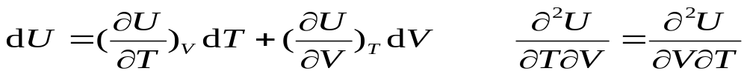

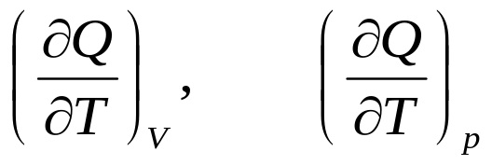


因为 U 是态函数，它能满足多元函数中全微分条件，
但功和热量不是态函数，
仅表示沿某一过程变化的无穷小量，
它们均不满足全微分条件。不可以写为:
对于准静态过程:
这是克劳修斯最早于1850年就理想气体情形写出的第一定律数学表达式。

